Slide 1

الجوع والفقر في العالم
ماجد ابو برهم
فارس حنوش
رامي الصناع

Slide 2
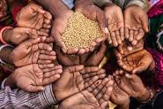
تعريف الجوع والفقر
الفقر هو عدم وجود ما يكفي من المال لتغطية الاحتياجات الاساسية من مأكل وملبس ومأوى.
اما الجوع فهو الضيق المرتبط بنقص الغذاء وسوء التغذية. وزدياد الأمراض وصعوبة الحصول على الخدمات الطبية

Slide 3
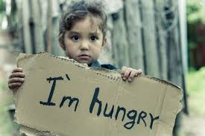
اسباب الجوع والفقر في العالم
النزاعات والحروب والكوارث الطبيعية يعتبروا من اهم اسباب الجوع والفقر في العالم اليوم, فبدون السلام والامن لا يمكن القضاء على الجوع والفقر
اضافة الى اسباب اخرى نذكر منها ما بلي:
عدم الوصول إلى الخدمات الأساسية كالتعليم وفرص العمل
ووجود الامراض وقلة الرعاية الطبية
وبحسب احصائيات الامم المتحدة ,هناك 821 مليون شخص اي واحد من كل 9 أشخاص في العالم - لا يحصلون على ما يكفيهم من الغذاء
فتضخم ألاسعار واستمرار ارتفاع اسعار المواد الغذائيه هي من اهم اسباب الجوع وخاصة لدى الفقراء

Slide 4
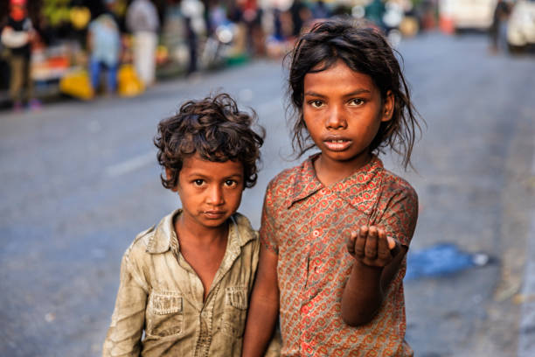
اسباب الجوع والفقر في العالم
فلا تزال أسعار المواد الغذائية العالمية عند أعلى مستوياتها منذ 10 سنوات
وفي الوقت نفسه، ينخفض إنتاج الغذاء بشكل كبير في منطقة الشرق الأوسط وشمال إفريقيا بسبب الصراعات الدائمة وأزمة المناخ
وأدى الجفاف الطويل بسبب قلة الامطاروقلة المياه إلى تقليص المساحات المزروعة وانخفاض إنتاج الغذاء.

Slide 5
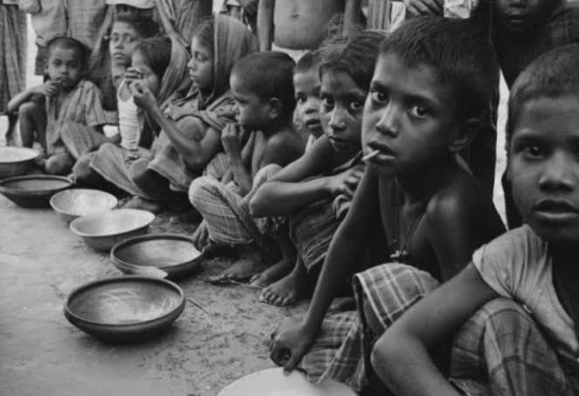
بعض من حلول ازمة الغذاء لتقليل المجاعة
يهدف برنامج الأغذية العالمي في عام 2023 الى دعم حوالي 35 مليون شخص في الشرق الأوسط وشمال إفريقيا وذلك من خلال المساعدات الغذائية والتغذوية
والعمل على زيادة المساحات الزراعية لزيادة انتاج المحاصيل والغذاء
وتوفير المراعي لتربية المواشي والحيوانات
.

Slide 6
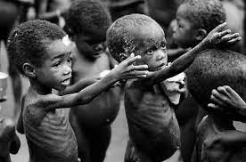
احصائيات مهمة عن الفقر والجوع
1.حسب احصائيات الامم المتحدة , هناك 736 مليون شخص ما زالوا يعيشون في فقر مدقع.
2.و 50% من الفقراء في العالم هم دون سن 18 عامًا
3.اي واحد من كل عشرة أشخاص يعيش في فقر

Slide 7
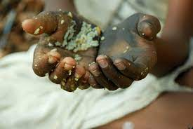
كيف يمكننا القضاء على الفقر المدقع والجوع؟
يجب توفير الوجبات الغذائية اليومية اللازمة لأي إنسان بتناول 3 وجبات يوميا والحصول على كميات مغذية من العناصر الغذائية والسعرات الحرارية وهذا يساهم في أول خطوة للحد من مشكلة الفقر، لأن الإنسان إذا لم يحصل على الطعام الكافي، وإذا كان يشرب مياهاً ملوثة غير صالحة للشرب فسيصاب بأمراض عدة ولن تكون لديه الطاقة
تركز منظمة الأغذية والزراعة على الحد من الفقر والجوع من خلال:تحسين الإنتاجية الزراعية وتعزيز الوصول المباشر والفوري إلى الغذاء من قبل الأشخاص الأكثر احتياجًا

Slide 8
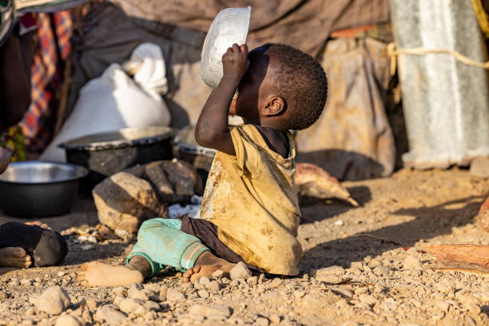
كيف يمكننا القضاء على الفقر المدقع والجوع؟
ويساعد الأخصائيون الاجتماعيون في تقليل من الفقر، من خلال تقديم المعونات بالتعاون مع وكالات الخدمات الاجتماعية، والمنظّمات الدولية، حيث يقدموا المساعدات والاحتياجات الرئيسية للفرد، وهي: الغذاء، والملبس، والمأوى، كما تشمل المزايا الاجتماعية، والرعاية الصحية، ومن ضمنها رعاية الأطفال.

Slide 9
سؤال للجمي
ونحن نتساءل ان كانت اعداد الفقراء في العالم تزيد وبشكل كبير ومستمر وكذلك المجاعة فما هي النتائج والفوائد التى حققتها برامج وانشطة المنظمات الدولية بما فيها منظمات الامم المتحدة والتي تهدف الى مكافحة الفقر والجوع منذ سنوت طويلة؟

Slide 10
شكرا لأستماعكم

